Slide 1
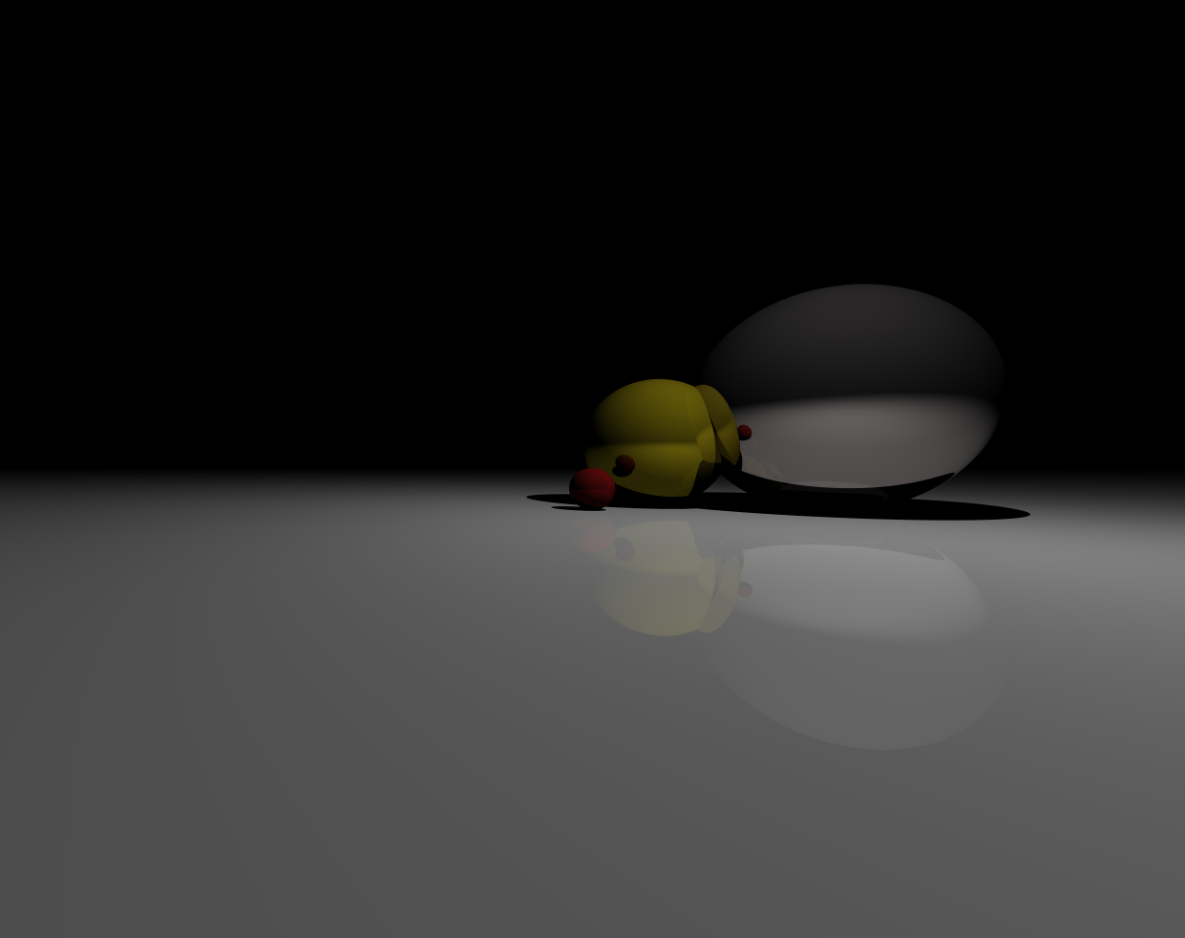
Ray Tracing
IN204 : Génie Logiciel - Orienté Objet
Atoli Huppé et Olivier Laurent

Slide 2
Application des concepts de l'orienté objet
Polymorphisme:
- Héritage : concerne toutes les classes ou presque
- Surcharge d'opérateurs
Encapsulation
Gestion des exceptions
Mise en place de containers
Notes:
Héritage: utilisation de méthodes virtuelles pures
Surchage d'opérateur pour l'affichage principalement
Encapsulation partielle au niveau des objets pour cause d'utilisation intensive des attributs
Gestion des exceptions qui peut être améliorée notamment au niveau des parsers qui sont sensible au bruit (des sauts de lignes pour le objParser, etc)
Mise en place des containers via notamment les fonctions begin(), end(), etc

Slide 3
Fonctionnalités
Rendu de scènes via le tracer de rayons
Rendu de nombreux objets
Anticrénelage
Mise en place d'un langage basé sur du XML
Documentation extensive du projet
Projet modulaire et facile à compléter
Proposition d'une méthode de parallélisation

Slide 4
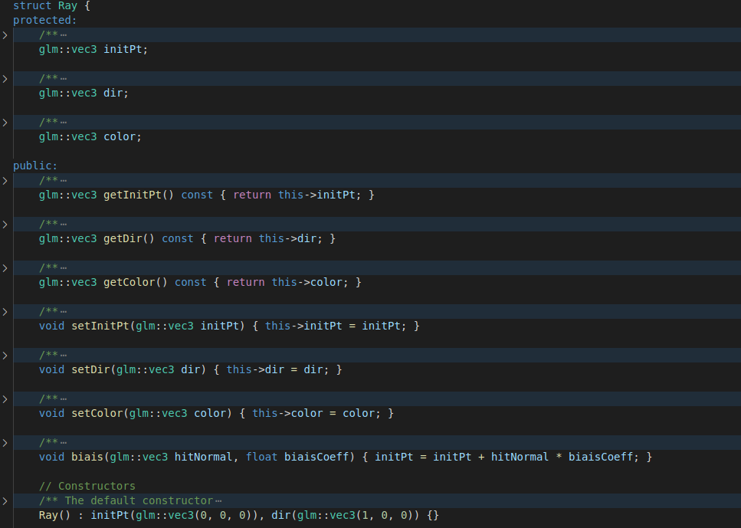
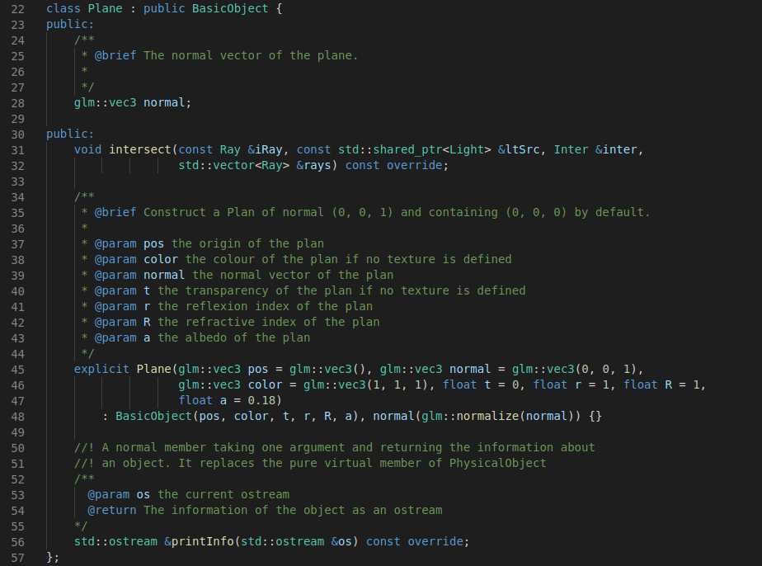
Un aperçu du code

Slide 5
Un petit historique de l'évolution de l'algorithme

Slide 6
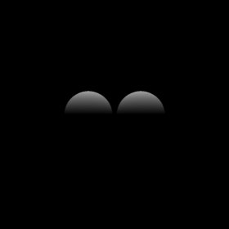
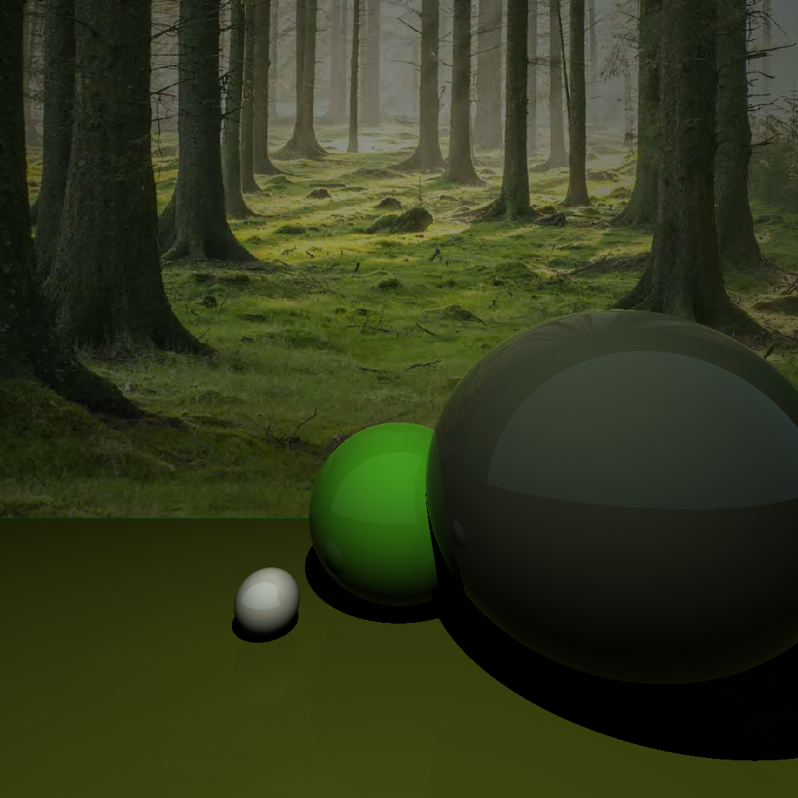
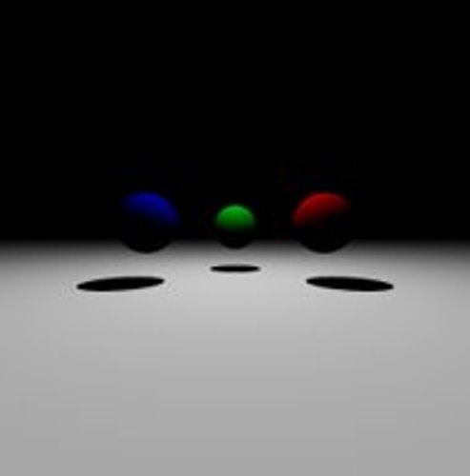

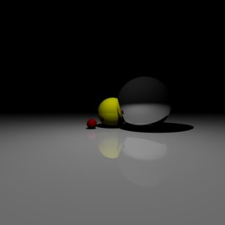
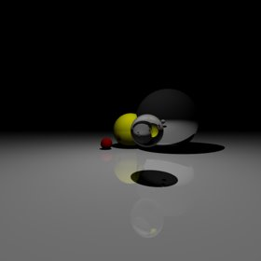
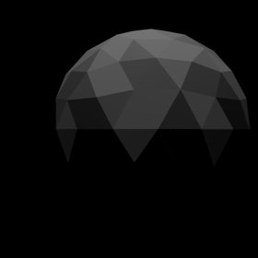
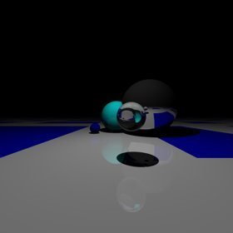

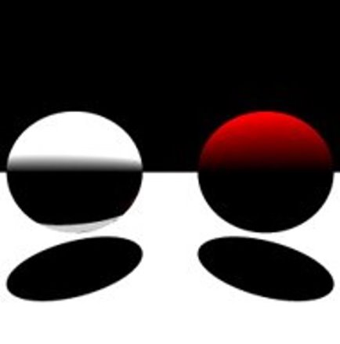
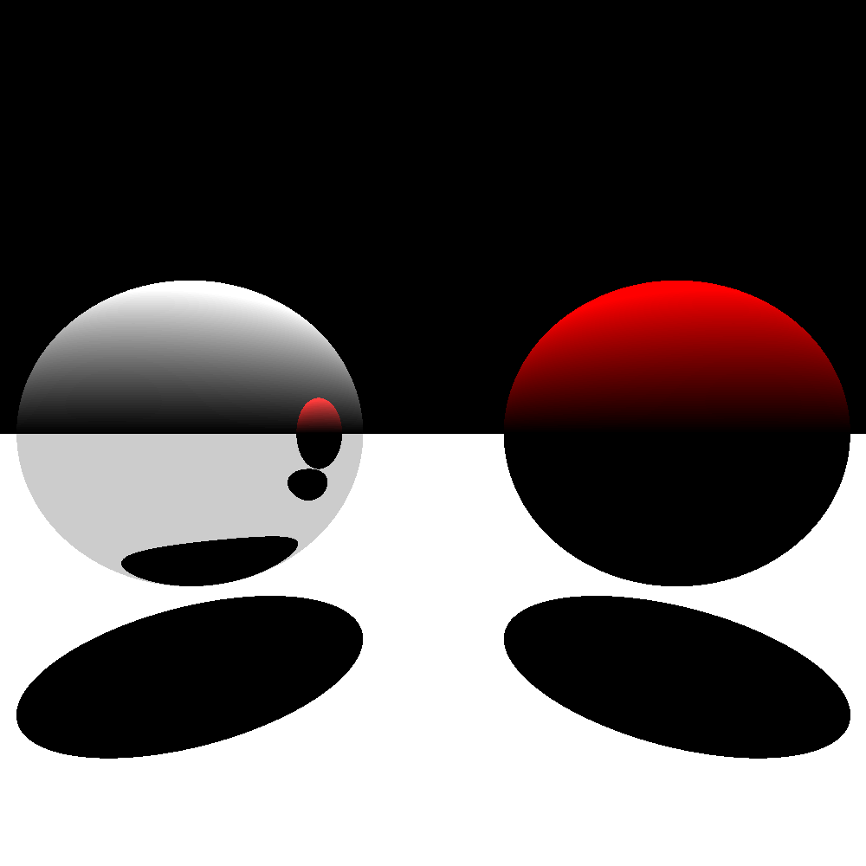

Slide 7
Quelques difficultés
Parallélisation avec OMP:
-> compilation optimisée = OMP inefficace... Memory bound ? Pointeurs non thread safe ?
Multi-plateforme

Slide 8
Pour aller plus loin
Optimisation du code :
- Comprendre l’inefficacité d'OMP/Passer à CUDA
- Acceleration Structures
Maillages :
- prendre en compte les textures de maillages
Amélioration du rendu :
- Ajouter des algorithmes de post-traitement (FXAA)
- FInir de coder l'anti-aliasing stochastique

